Slide 1
Muhasebe Organizasyonu
Muhasebe Bilgi Sistemi
Dr. Muhsin ASLAN
21.10.2024

Slide 2
TEKDÜZEN HESAP PLANI
Hesaplar
1 DÖNEN VARLIKLAR 10 HAZIR DEĞERLER 100 KASA 101 ALINAN ÇEKLER 102 BANKALAR 103 VERİLEN ÇEKLER VE ÖDEME EMİRLERİ (-) 108 DİĞER HAZIR DEĞERLER 11 MENKUL KIYMETLER 110 HİSSE SENETLERİ 111 ÖZEL KESİM TAHVİL, SENET VE BONOLARI 112 KAMU KESİMİ TAHVİL, SENET VE BONOLARI 118 DİĞER MENKUL KIYMETLER 119 MENKUL KIYMETLER DEĞER DÜŞÜKLÜĞÜ KARŞILIĞI (-) 12 TİCARİ ALACAKLAR 120 ALICILAR 121 ALACAK SENETLERİ 122 ALACAK SENETLERİ REESKONTU (-) 126 VERİLEN DEPOZİTO VE TEMİNATLAR 128 ŞÜPHELİ TİCARİ ALACAKLAR 129 ŞÜPHELİ TİCARİ ALACAKLAR KARŞILIĞI (-) 13 DİĞER ALACAKLAR 131 ORTAKLARDAN ALACAKLAR 132 İŞTİRAKLERDEN ALACAKLAR …

Slide 3
Türkiye Muhasebe Standartları (TMS)
Dünya çapında şirketlerin kullanacağı ortak bir muhasebe sisteminin oluşturulması amacıyla 1973 yılında IASB (International Accounting Standards Board) kurulmuş ve Uluslararası Muhasebe Standartları (UMS), Uluslararası Finansal raporlama Standartları (UFRS) adı altında uluslararası alanda kabul gören muhasebe standartları oluşturulmuştur (Erol & Aslan, 2017).
1942 yılında kurulan TMUD Türkiye’de Vergi Usul Kanunu, Türk Ticaret Kanunu ve Sermaye Piyasası Kanunu tarafından yapılan muhasebe ile ilgili düzenlemelerdeki farklılıkları giderebilmek amacıyla çalışma başlatmış, ayrıca 1973 yılında kurulan IASC’a 1974 yılında üye olmuştur. Uluslararası Muhasebe Standartlarının Türkçe’ye çevrilerek yayınlanmasını sağlayan TMUD ayrıca 1992 yılında o güne kadar kabul edilmiş 31 adet Uluslararası Muhasebe Standardını toplu halde bir kitap şeklinde yayınlamıştır (Parlakkaya, 2004).
Ülkemizde 1989 yılında 3568 sayılı yasa (Serbest Muhasebeci Mali Müşavirlik ve Yeminli Mali Müşavirlik Kanunu) ile meslek yasasına kavuşan muhasebe mesleği, önce Meslek örgütünü (TÜRMOB) kurmuş ve mesleğiyle ilgili gelişmelere daha kurumsal ve yasal altyapı ile sahip çıkmaya başlamıştır.

Slide 4
Türkiye Muhasebe Standartları (TMS)
TÜRMOB öncülüğünde ve desteğiyle 9 Şubat 1994 tarihinde Türkiye Muhasebe ve Denetim Standartları Kurulu (TMUDESK), kurulmuştur.
TMUDESK kurul üyelerinden oluşan 30 komisyon kurulmuş ve komisyonların saptayacağı standartlar yürürlükteki Uluslararası Muhasebe Standartları esas alınarak belirlenmiştir. Bu komisyonlardan bir kısmının çalışmalarını tamamlamaları sonucu 2003 yılına kadar 23 adet Türkiye Muhasebe Standardı yayımlanmıştır (Erol & Aslan, 2017).
Türkiye Muhasebe Standartları Kurulu (TMSK) Türkiye’deki muhasebe ve finansal raporlamaya ilişkin çok başlı uygulamaya son vermek amacıyla, kamu tüzel kişiliğine haiz, idari ve mali özerkliğe sahip olarak ulusal muhasebe standartlarının oluşturulabilmesi amacıyla 18.12.1999 tarih ve 4487 sayılı Kanun ile 2499 sayılı Sermaye Piyasası Kanunu’na eklenen EK-1’inci madde ile kurulmuştur. TMSK 07.03.2002 tarihinde yaptığı ilk toplantısı ile TMUDESK’in görevlerini devralmış ve muhasebe standartlarının belirlenmesinde tek yetkili kuruluş olarak faaliyetlerine başlamıştır (Çelik S. , 2013).

Slide 5
Türkiye Muhasebe Standartları (TMS)
2011 yılında yayınlanan 6102 sayılı Türk Ticaret Kanunu çerçevesinde bağımsız denetim alanını düzenlemek, muhasebe ve denetim standartlarını yayınlamak ve güncellemek ve ayrıca bağımsız denetçi ve denetim kuruluşlarını denetlemek üzere aynı yıl Kamu Gözetim Kurumu (KGK) kurulmuştur. Böylece TMSK lağvedilerek muhasebe ve denetim standartlarının yayınlanması görevi KGK’ya verilmiştir.

Slide 6
Türkiye Muhasebe Standartları (TMS)
6102 sayılı TTK çerçevesinde defter tutma yükümlülüğü (MD. 64) bağlığı altında işletmelerin, ticari defterlerini tutmak ve defterlerinde, ticari işlemleriyle malvarlığı durumunu, TMS’na ve Kanunun 88 nci md. hükümleri başta olmak üzere açıkça görülebilir bir şekilde ortaya koyma zorunluluğu getirmiştir.
Dolayısıyla TMS ve Türkiye Finansal Raporlama Standartları (TFRS) işletmeler için zorunlu olacaktır (Ertaş, 2019).
KGK bugüne kadar tam set olarak 16 adet TFRS ve 25 adet TMS , 37 (Bağımsız Denetim Standardı) BDS ve bunların yanında denetimi ilgilendiren etik kurallar, kalite kontrol standartları, sınırlı bağımsız denetim standartları, güvence denetimi standartları, ilgili hizmet standartları ve faizsiz finans denetim standartlarıyla ile genel ilke kararlarını yayınlamıştır (KGK, 2020b).

Slide 7
Türkiye Muhasebe Standartları (TMS)
Türk Ticaret Kanununda TFRS uygulaması zorunlu kılınan işletmelere yer verilmiş olup, KGK değişik işletme büyüklükleri, sektörler ve kâr amacı gütmeyen kuruluşlar itibarıyla TFRS’lerden muaf olacakları tespit etmeye veya bunlar için ayrı düzenlemeler yapmaya yetkilidir.
KGK 26/08/2014 tarihli Resmi Gazete’de yayımlanan “TMS Uygulama Kapsamına İlişkin Kurul Kararı”yla TFRS’leri uygulayacak işletmeleri genel olarak (KGK, 2020);
sermaye piyasası araçları borsada işlem gören şirketler,
bankalar,
sigorta,
reasürans ve
emeklilik şirketleri olarak belirlemiştir.

Slide 8
Türkiye Muhasebe Standartları (TMS)
TMS 1 Finansal Tabloların Sunuluşu
TMS 2 Stoklar
TMS 7 Nakit akış tablosu
TMS 8 Muhasebe politikaları, muhasebe tahminlerinde değişiklikler ve hatalar
TMS 10 Raporlama Döneminden Sonraki Olaylar
TMS 12 Gelir vergileri
TMS 16 Maddi duran varlıklar
TMS 19 Çalışanlara sağlanan faydalar
TMS 20 Devlet teşviklerinin muhasebeleştirilmesi ve devlet yardımlarının açıklaması
TMS 21 Kur değişiminin etkileri
TMS 23 Borçlanma maliyetleri
TMS 24 İlişkili taraf açıklamaları

Slide 9
Türkiye Muhasebe Standartları (TMS)
TMS 26 Emeklilik Fayda Planlarında Muhasebeleştirme Ve Raporlama
TMS 27 Bireysel finansal tablolar
TMS 28 İştiraklerdeki ve iş ortaklıklarındaki yatırımlar
TMS 29 Yüksek Enflasyonlu Ekonomilerde Finansal Raporlama
TMS 32 Finansal Araçlar: Sunum
TMS 33 Hisse başına kazanç
TMS 34 Ara dönem finansal raporlama
TMS 36 Varlıklarda Değer Düşüklüğü
TMS 37 Karşılıklar, koşullu borçlar ve koşullu varlıklar
TMS 38 Maddi Olmayan Duran Varlıklar
TMS 39 Finansal araçlar: muhasebeleştirme ve ölçme
TMS 40 Yatırım Amaçlı Gayrimenkuller
TMS 41 Tarımsal faaliyetler

Slide 10
Türkiye Finansal Raporlama Standartları (TFRS)
TFRS 1 Türkiye finansal raporlama standartlarının ilk uygulaması
TFRS 2 Hisse bazlı ödemeler
TFRS 3 İşletme birleşmeleri
TFRS 4 Sigorta sözleşmeleri
TFRS 5 Satış amaçlı elde tutulan duran varlıklar ve durdurulan faaliyetler
TFRS 6 Maden kaynaklarının araştırılması ve değerlendirilmesi
TFRS 7 Finansal araçlar: açıklamalar
TFRS 8 Faaliyet bölümleri
TFRS 9 Finansal araçlar (2017 sürümü)
TFRS 10 Konsolide finansal tablolar
TFRS 11 Müşterek anlaşmalar
TFRS 12 Diğer İşletmelerdeki Paylara İlişkin Açıklamalar
TFRS 13 Gerçeğe uygun değer ölçümü
TFRS 14 Düzenlemeye dayalı erteleme hesapları
TFRS 15 Müşteri sözleşmelerinden hasılat
TFRS 16 Kiralamalar

Slide 11
Finansal Raporlamaya İlişkin Kavramsal Çerçeve
Kavramsal çerçeve, işletme dışındaki kullanıcılar için hazırlanan ve sunulan finansal tabloların tabi olacakları usul ve esasları belirlemektedir. Kavramsal Çerçevenin amacı;
(a) Kamu Gözetimi, Muhasebe ve Denetim Standartları Kuruluna (Kurul) tutarlı kavramlara dayalı olan TFRS’leri (Standartları) geliştirmede yardımcı olmak,
(b) Finansal tabloları hazırlayanların, belirli bir işlem veya başka bir olaya uygulanan bir Standart bulunmadığında veya bir Standart muhasebe politikası konusunda seçim yapma imkânı verdiğinde tutarlı muhasebe politikaları geliştirmesine yardımcı olmak ve
(c) Tüm tarafların Standartları anlama ve yorumlamasına yardımcı olmaktır (KGK, 2018).

Slide 12
Finansal Raporlamaya İlişkin Kavramsal Çerçeve
Kavramsal çerçeve, aşağıdaki özelliklere sahip Standartlara yönelik dayanak sağlar. Söz konusu Standartlar:
(a) Yatırımcıların ve diğer piyasa katılımcılarının ekonomik kararlar hakkında bilgilendirilmelerine imkân sağlamak suretiyle finansal bilgilerin uluslararası karşılaştırılabilirliğini ve kalitesini artırarak şeffaflığa katkıda bulunur.
(b) Sermaye sağlayanlara ve onlara paralarını emanet eden insanlar arasındaki bilgi boşluğunu azaltarak hesap verebilirliği güçlendirir. Kavramsal Çerçeve’ye dayalı Standartlar yönetimi sorumlu tutmak için ihtiyaç duyulan bilgileri sağlar. Küresel olarak karşılaştırılabilir bilgilerin bir kaynağı olarak, bu Standartlar tüm dünyadaki düzenleyici kuruluşlar için de oldukça önemlidir.
(c) Yatırımcıların dünya çapındaki risk ve fırsatları belirlemelerine yardımcı olarak ekonomik verimliliğe katkıda bulunur ve bu nedenle sermaye tahsisini iyileştirir. İşletmeler için, Kavramsal Çerçeve’ye dayalı Standartlardan türetilen tek, güvenilir bir muhasebe dilinin kullanılması, sermaye maliyetini düşürür ve uluslararası raporlama maliyetlerini azaltır. (KGK, 2018).

Slide 13
Finansal Tablo Unsurlarının Ölçüm Esasları
Ölçüm, finansal tablolarda yer alan unsurların bilançoda ve gelir tablosunda tahakkuk ettirilecekleri ve gösterilecekleri parasal tutarların belirlenmesi işlemini ifade eder. Bu işlem uygulanacak ölçüm esasının da seçilmesini içerir. Finansal tablolarda kullanılan ölçüm esasları (KGK, 2018);
Tarihi maliyet; varlıklar, yükümlülükler ve ilgili gelir ve giderler hakkında parasal bilgi sağlar. Bu parasal bilgi, en azından kısmi olarak, bunları doğuran işlem ya da diğer olayın fiyatından elde edilir. Tarihi maliyet cari değerden farklı olarak, ekonomik açıdan dezavantajlı hale gelen bir varlık veya yükümlülüğün değer kaybıyla ilgili olmadıkça, değer değişimlerini yansıtmaz.
Bir varlık edinildiğinde veya oluşturulduğunda söz konusu varlığın tarihi maliyeti, varlığın edinilmesi veya oluşturulması sırasında katlanılan maliyetlerin değeridir. Bu değer varlığı edinmek ve oluşturmak için ödenen bedel artı işlem maliyetlerinden oluşur. Bir yükümlülüğe katlanıldığında veya bir yükümlülük devralındığında, o yükümlülüğün tarihi maliyeti, yükümlülüğe katlanmak veya onu üstlenmek için alınan bedelin değeri eksi işlem maliyetleridir.

Slide 14
Finansal Tablo Unsurlarının Ölçüm Esasları
Cari değer; ölçüm tarihindeki koşulları yansıtacak şekilde güncellenmiş bilgileri kullanarak varlıklar, yükümlülükler ve ilgili gelir ve giderler hakkında parasal bilgi sağlar. Güncelleme nedeniyle varlık ve yükümlülüklerin cari değerleri, bir önceki ölçüm tarihinden bu yana nakit akış tahminlerinde ve söz konusu cari değerlerde yansıtılan diğer faktörlerde meydana gelen değişiklikleri yansıtır.
Tarihi maliyetten farklı olarak bir varlık veya yükümlülüğün cari değeri, kısmen de olsa varlık veya yükümlülüğü doğuran işlem veya diğer olayın fiyatından elde edilmez (KGK, 2018).

Slide 15
Finansal Tablo Unsurlarının Ölçüm Esasları
Kullanım değeri (Gerçekleşebilir Değer / Ödeme Değeri), işletmenin bir varlığın kullanımından ve nihai olarak elden çıkarılmasından kaynaklanan tahmini net nakit akışlarının bugünkü değeri hakkında bilgi sağlar. Bu bilgi, gelecekteki net nakit girişlerine ilişkin beklentilerin değerlendirilmesinde kullanılabildiğinden, tahmin değerine sahip olabilir.
İfa değeri (Bugünkü Değer), işletmenin bir yükümlülüğü yerine getirmesi için gereken tahmini nakit akışlarının bugünkü değeri hakkında bilgi sağlar. Bu nedenle ifa değeri, özellikle yükümlülüğün devredilmek ya da müzakere yoluyla ortadan kaldırılmak yerine ifa edilecek olması durumunda tahmin değeri taşıyabilir.
Kullanım değeri ya da ifa değerine ilişkin güncellenmiş tahminler ve bununla birlikte gelecekteki beklentilerin tutarı, zamanlaması ve belirsizliği hakkında bilgilerin verilmesi de kullanım değeri ya da ifa değerine ilişkin önceki tahminler hakkında geri bildirim sağladığından, doğrulama değerine sahip olabilir (KGK, 2018).

Slide 16
Sermaye
Çoğu işletme, finansal tablolarını hazırlarken sermayeyi finansal bir kavram olarak benimser. Sermaye, yatırılan para veya yatırılan satın alma gücü gibi finansal bir kavram olarak ele alındığında, işletmenin net varlıkları ya da özkaynağı ile eş anlamlı hale gelir. Sermaye, faaliyette bulunabilme kabiliyeti gibi fiziki bir kavram olarak ele alındığında işletmenin, örneğin günlük üretim miktarına dayalı olan üretim kapasitesi olarak kabul edilir.
İşletmenin, hangi sermaye kavramının uygun olacağına ilişkin seçimi, finansal tablolarını kullananların ihtiyaçlarına bağlıdır. Bu nedenle, finansal tablo kullanıcılarının öncelikli olarak yatırılan sermayenin nominal tutarı ya da yatırılan sermayenin satın alma gücü ile ilgilenmesi durumunda, finansal sermaye kavramı benimsenmelidir. Ancak kullanıcıların ilgilendiği temel konunun işletmenin faaliyette bulunabilme kabiliyeti olması durumunda, fiziki sermaye kavramı kullanılmalıdır.
Seçilen kavram, söz konusu kavramı faaliyet haline getirirken bazı ölçüm güçlükleri olsa da, kârı belirlemede ulaşılması gereken hedefi gösterir (KGK, 2018).

Slide 17
Sermaye Kavramının Korunması
Yukarıdaki sermaye tanımlarından yola çıkılarak;
(a) Finansal sermayenin devamlılığı (Sermayenin nominal olarak korunması): Bu kavrama göre, dönem içinde hissedarlara yapılan ödemeler ve hissedarların işletmeye koyduğu tutarlar hariç olmak üzere, yalnızca net varlıkların dönem sonundaki finansal tutarının (para cinsinden) dönem başındaki finansal tutarını (para cinsinden) aşması halinde bir kâr elde edilmiştir. Finansal sermayenin devamlılığı nominal parasal birimlerle veya sabit satın alma gücü birimleri ile ölçülebilir.
(b) Fiziki sermayenin devamlılığı (Sermayenin üretim gücünün korunması): Bu kavrama göre, dönem içinde hissedarlara yapılan ödemeler ve hissedarların işletmeye koyduğu tutarlar hariç olmak üzere, yalnızca işletmenin dönem sonundaki fiziki üretim kapasitesinin (veya faaliyet kapasitesi veya o kapasiteye ulaşmak için ihtiyaç duyulan kaynak veya fonlar) dönem başındaki fiziki üretim kapasitesini aşması halinde bir kâr elde edilmiştir (KGK, 2018).

Slide 18
Muhasebe Bilgi Sistemi
Bilgiyi etkin kullanan işletmeler, daha iyi yönetilmekte, rakiplerine kıyasla rekabet avantajı elde etmektedirler. Bilgi, insan düşüncesinin ve eyleminin bulunduğu her ortamda işletmeler için gereklidir ve kişisel ve örgütsel kararların temelini oluşturmanın yanında önemli bir kaynak ve güçtür.
Bilgi artık işletmeler için bir sermaye unsurudur. Entelektüel sermaye olarak da değerlendirilmektedir. İşletmeler için bu derece önemli olan bilginin belirli kurallar dahilinde üretilmesi ve sunumunun gerçekleştirilmesi bir gereklilik olmasının yanında, işletmelere katkıları da yararlanabilme becerileri ve derecelerine bağlıdır.
İşletmeler için bilgi işleme; elde edilen verilerden yöneticilere yararlı raporlar, sonuçlar yada genel anlamda bilgiler oluşturabilmek için yapılan işlemlerdir (Ertaş, 2019).

Slide 19
Bilgi ve Sistem
İşletmelerde bilgi işleme süreçleri ve elde edilen bilgilerin işletmede ilgili birim ve kişilere zamanında iletilmesi, işletme yönetiminin fonksiyonlarını yerine getirebilmesi ve kaynakların etkin kullanımı için temel gerekliliktir.
Bu amaçlarla işletmelerde oluşturulan bilgi sistemleri, organizasyonu yönetebilmek ve karar verme mekanizmalarını desteklemek amacıyla gerekli bilgiyi (Ertaş, 2019);
Bilgiyi toplamak,
İşlemek
Saklamak
ve dağıtmak
gibi birbirleri ile doğrudan ilişkili unsurların oluşturduğu bir yapıdır.

Slide 20
Bilgi ve Sistem
İşletmelerin iç ve dış çevreyle etkileşimleri, çeşitli bilgi sistemlerinin entegre çalışmalarını ve yönetim tarafından etkin kullanımlarını gerektirir.
Bilgi sistemleri işletmelerin çevresi, girdiler, süreçleri ve çıktılarıyla yönetimleri arasında her türlü iletişimi sağlayabilmektedir.
İşletme bilgi sistemi, alt bilgi sistemleri arasında bilgi alış verişini sağlayan ve alt bilgi sistemlerini bütünleştiren, entegre bir şekilde çalıştıran üst sistem, bir sistemler bütünüdür (Ertaş, 2019).

Slide 21
Bilgi ve Sistem
Genel anlamda sistem, bilimde, teknikte, sanatta ve her konuda, birbiri ile ilişki, ilinti ve bağıntısı olan öğelerin uyumlu ve düzenli olarak oluşturdukları bütünlüktür (Yazıcı, 1990).
Başka bir tanıma göre ise sistem, bir veya daha çok amaca ulaşmak üzere aralarında ilişkiler olan fiziksel veya kavramsal birden çok bileşenin oluşturduğu bir bütünlüktür.
Sistem içerisinde yer alan daha küçük sistemler de olabilir. Bunlar alt sistem olarak isimlendirilir.
Alt sistemler kendi başlarına ele alındıklarında bir sistemin bütün öğelerini içlerinde barındırırlar. Özellikle karmaşık sistemler bir çok alt sistemden oluşur, diğer bir ifade ile her sistem kendisinden büyük başka bir sistemin alt sistemidir (Ertaş, 2019).

Slide 22
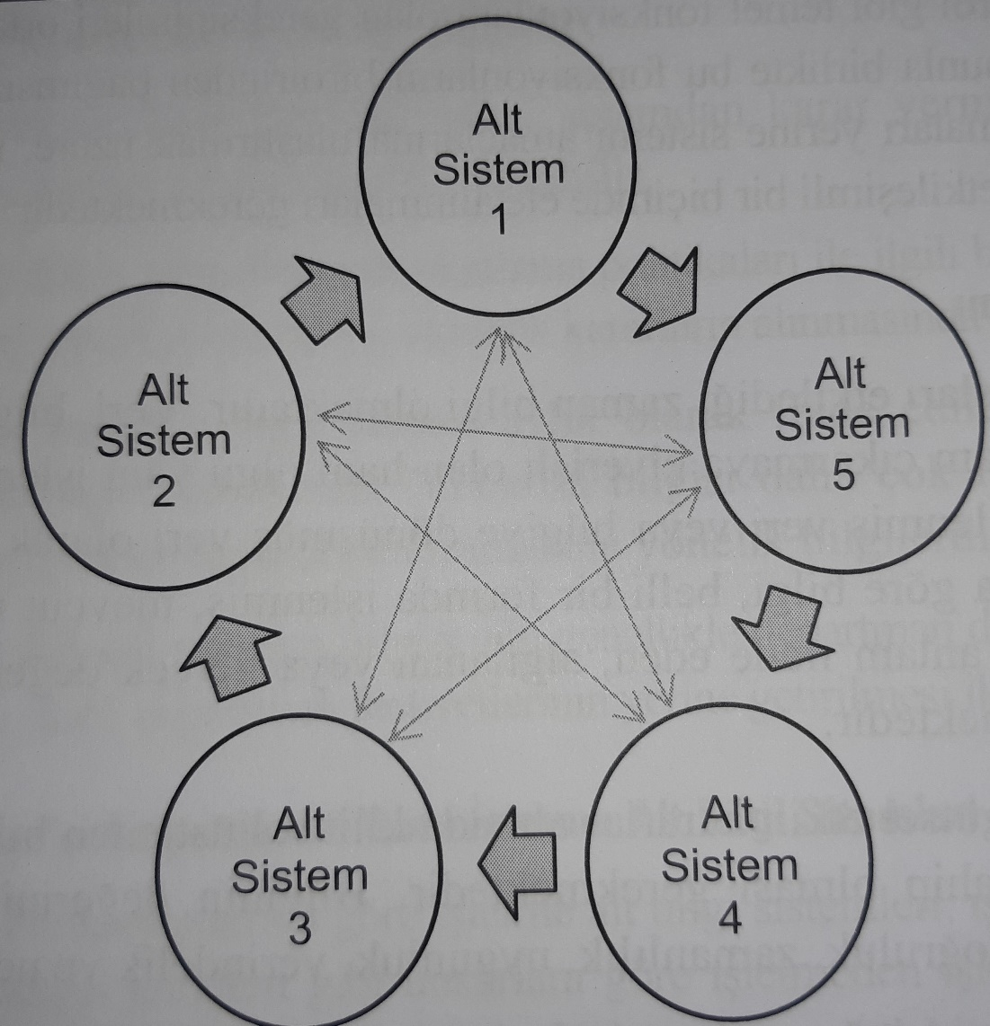
Bilgi ve Sistem
Sistemin Genel Yapısı (Ertaş, 2019).

Slide 23
Bilgi ve Sistem
Sistemlerin Özellikleri (Ertaş, 2019);
Sistem bir bütünü oluşturmaktadır.
Sistemde girdilerin ve çıktıların olması gerekmektedir.
Bir sistem birbirleriyle entegre çalışan alt sistemlerden oluşmaktadır. Sistemi oluşturan alt sistemler arasında karmaşık bir yapı bulunmakta ve birbirlerini etkilemektedirler
Sistemler dinamik bir yapıya sahip olduklarından süreç içerisinde bazı alt sistemlerin sistemden çıkarılması ve bazılarının ise eklenmesiyle sürekli değişim içerisindedirler.
Dolaysıyla bir sistem sürekli olarak kendi ihtiyaçları ve çevresiyle uyumu nedeniyle değişime ayak uydurmalıdır.
Her sistem bir sistemler çevresi içerisinde bulunmaktadır.

Slide 24
Bilgi ve Sistem
Veri, davranışları etkilediği zaman bilgiye dönüşmektedir. Veri, bilgi üretmede kullanılan ve anlam çıkarmaya elverişli olan ham olgu, yani işlenmemiş bilgidir.
Bilgi ise işlenmiş veri yada belli bir formda işlenmiş, mevcut ve gelecekteki kararlar için anlam ifade eden, gerçek değeri olan veridir.
Bilginin değerini belirleyen temel özellikler;
doğruluk,
zamanlılık,
uygunluk,
yerindelik,
ve ucuzluktur (fayda maliyet dengesi) (Ertaş, 2019).

Slide 25
Bilgi ve Sistem
Yönetimde ise bilgi, karar almaya yönelik olarak kullanılan veriler topluluğudur. Gereksinim duyulan yönetim bilgisi, bir organizasyon için kendi aktivitelerini gösteren, saklanabilen, işlenebilen, değişikliğe uğrayan ve en önemlisi gerekli kademelere ve yöneticilere rapor olarak sunulabilen anlamlı veriler bütünüdür (Anameriç, 2005).
Karar sürçlerinde kullanım düzeyleri açısından bilgi üç grupta incelenebilir (Ertaş, 2019);
Stratejik Bilgi: uzun dönemli planlama politikaları ile ilgili bilgilerdir. Üst düzey yönetim tarafından stratejik kararların alınmasında kullanılmaktadır.
Yönetim Bilgisi: Çoğu zaman aylık olarak ifade edilen kısa dönemli planlamalarla ilgili bilgilerdir. Yönetim bilgisi daha çok içinde bulunulan zaman diliminde taktik kararların alınmasına yöneliktir.
Faaliyet Bilgisi: yönetim bilgisi gibi genellikle departman düzeyinde, faaliyetlerin yürütülmesine yönelik daha kısa süreli bilgilerdir.

Slide 26
İşletme Fonksiyonlarına Göre İşletme Alt Bilgi Sistemleri
İşletme Fonksiyonlarına Göre İşletme Alt Bilgi Sistemleri;
Pazarlama Bilgi Sistemi,
Üretim Bilgi Sistemi,
İnsan Kaynakları Bilgi Sistemi,
Finans Bilgi Sistemi,
Muhasebe Bilgi Sistemi,
Ar-Ge Bilgi Sistemi

Slide 27
Muhasebe Bilgi Sistemi
Yazıcı (1990) muhasebe sistemini birbiri ile ilinti ve bağıntısı kaçınılmaz olan muhasebe öğeleri ve özellikle finansal (işlem) muhasebesi ile yönetim (işletme) muhasebesi arasında sağlanan uyumlu ve düzenli bütünlük olarak tanımlanmaktadır.
Muhasebe bilgi sistemi (MBS), bir işletmenin kaynaklarının oluşumunu, bu kaynakların kullanılma biçimini, örgütün işlemleri sonucunda bu kaynaklarda meydana gelen artış ve azalışları ve örgütün finansal açıdan durumunu açıklayan bilgileri üreten ve bunları ilgili kişi ve kuruluşlara ileten bilgi sistemidir (Sevilengül, 2001).
Muhasebe bilgi sisteminin temel ürünü, finansal tablolardır. Finansal tablolar işletmenin belli bir dönemin etkinliğine dair istatistikleri sağlayarak hem yöneticilere hem de dışsal kullanıcılara işletme hakkında objektif bilgi sağlar (Ertaş, 2019).

Slide 28
Muhasebe Bilgi Sisteminin Amacı
Muhasebe bilgi sisteminin amacı , işletmenin faaliyetlerini verimli ve ekonomik bir şekilde yerine getirmesine yardımcı olmak, işletme içi ve işletme dışı kullanıcıların ihtiyaç duydukları bilgileri üretmektir.
MBS, ilgili grupların bilgi gereksinimlerini karşılayabildiği ölçüde başarılı ve faydalıdır. Dolayısıyla bir bilgi sistemi olarak MBS, bilgi kullanıcılarının etkili karar almalarına katkı sağlayacak verilerin toplanması, işlenmesi ve iletilmesi temel amaç olarak karşımıza çıkmaktadır.
MBS’nde üretilen muhasebe bilgilerinin işletme ve ilgili bilgi kullanıcılarına fayda sağlayabilmesi için;
doğru,
anlamlı,
karşılaştırmaya elverişli
ve zamanlı olması gerekir (Ertaş, 2019).

Slide 29
Muhasebe Bilgi Sistemi
MBS, finansal muhasebe dışında kalan maliyet muhasebesi, planlama, denetleme ve işletme istatistiği gibi konuları içeren geniş bir bilgi sistemidir. Ağırlıklı olarak işletme içi eylemlere yönelik olarak çalışır.
Günümüzde artık MBS’lerinin çoğunda (diğer bilgi sistemlerinde olduğu gibi ve hatta daha yoğun) bilgisayar ve elektronik araçların kullanımı yaygındır. Muhasebenin konusunu daha çok nicel (sayısal) bilgiler oluşturduğundan bilgisayar iletişim teknolojileri aktarılması daha kolay olabilmektedir (Ertaş, 2019).

Slide 30
Muhasebe Bilgi Sistemi
MBS yaklaşımı, muhasebenin defter tutmaktan çok daha geniş bir içerik taşımaktadır. Defter tutmanın yanında, raporlama, analiz etme ve yorumlama kavramlarını da içine alarak çok daha kapsamlı hale gelen ve planlama, kontrol ve karar almaya yardımcı olan muhasebe, işletme yönetimi ve diğer bilgi kullanıcıları açısından vazgeçilemeyecek bir noktaya gelmiştir.
MBS’nin bilgi sağlama işlevi kapsamında;
Hareket İşleme Sistemi: İşletme dışı taraflar bilgi sağlar.
Finansal Raporlama Sistemi: Yasal Yükümlülükler gereği bilgi sağlar.
Yönetim Raporlama Sistemi: İşletme içi kullanıcılara bilgi sağlar (Ertaş, 2019).

Slide 31
Muhasebe Bilgi Sistemi
MBS, işletmelerin planlama, karar alma, kontrol ve performans değerleme faaliyetlerinin yerine getirilmesinde önemli ve kilit rol oynamaktadır ve işletme yöneticilerinin karar aşamalarında muhasebe bilgileri ve dolaysıyla muhasebeciler kilit rol oynamaktadır.
MBS’nin etkin ve başarılı bir şekilde yürütülebilmesi için, işletme hedefleri doğrultusunda muhasebe bilgi sisteminin işletmenin büyüklüğü, bulunduğu sektör, coğrafya, kültür şartları da göz önünde bulundurularak ayrıntılı bir tasarımının yapılması gerekmektedir (Ertaş, 2019).

Slide 32
Muhasebe Bilgi Sistemi
Bu aşamada işlemlerin planlama aşamasından başlanarak;
alt sistemlerin tanımlanması,
sistem içi gereken faaliyetlerin ayrıntılı olarak ortaya konulması,
sistem işleyişi açısından kodlama işlemlerinin yapılması,
veri temellerinin ve sistemde kullanılacak belgelerin geliştirilmesi
gerekir (Ertaş, 2019).

Slide 33
Muhasebe Bilgi Sistemi
Daha sonra ise;
Sisteme uygun donanımın seçilmesi,
Örgütsel yapının yeni kurulan sisteme uygun olarak yapılandırılması ,
Kullanıcılar açısından sistem tanıtılması amacıyla sistemi tanıtan dökümanların hazırlanması ve hizmet içi eğitimlerin düzenlenmesi,
gerekir (Ertaş, 2019).
Bu noktada veri, bilgi ve belgelerin arşiv ve dokümantasyonu için de sisteme uygun arşiv ve yedekleme imkanlarının da sağlanması gerekir.

Slide 34
Muhasebe Bilgi Sistemi
MBS’nin işlevini yerine getirebilmesi için sisteme işlerlik kazandıran öğeler;
personel,
Verileri işleyen, gerekli bilgilere dönüştüren, sistemi çalıştıran kişiler.
ve haberleşme araçları
Her türlü bilgisayar ve iletişim araçları ve bunlarda sistemin işlerliğini sağlayacak yazılımlardır (Ertaş, 2019).

Slide 35
Muhasebe Bilgi Sistemi
Ülkelere yayılan işletmelerle ilgili çıkar grupları, finansal raporlara dayanarak karşılaştırmalar yapmakta ve yatırım kararları vermektedirler. Bu karşılaştırmaların yapılabilmesi için MBS’nden sağlanan bilgilerin;
hesap verilebilir,
sorumluluk anlayışına dayalı,
şeffaf,
ve güvenilir
olmalıdır (Ertaş, 2019).

Slide 36
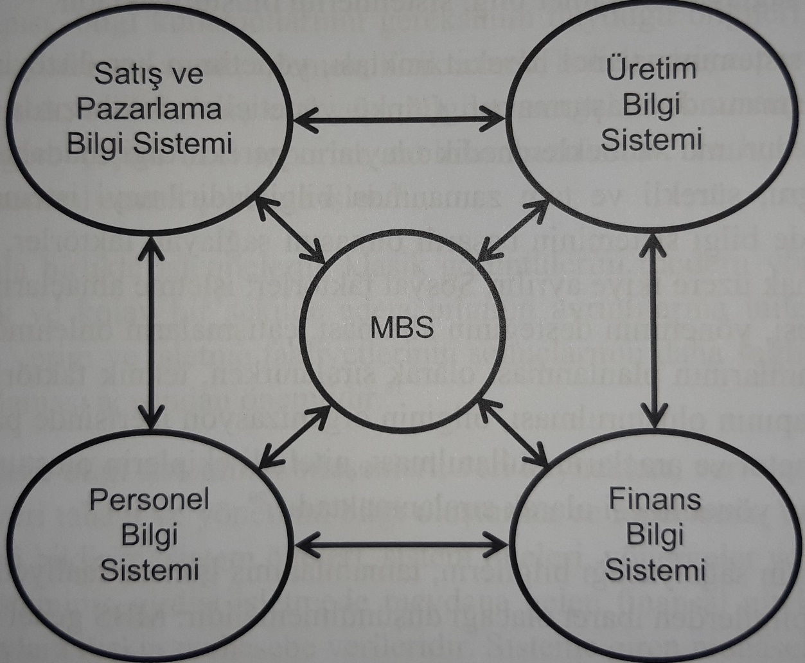
Muhasebe Bilgi Sistemi ve İşletme Bilgi Sistemi İlişkisi
Kaynak: (Ertaş, 2019).

Slide 37
Muhasebe Bilgi Sistemi ve İşletme Bilgi Sistemi İlişkisi
MBS’nin işletme faaliyetlerinin etkinliği ve verimliliğinin sağlanması konusundaki katkıları (Ertaş, 2019);
Ürün ve hizmetlerin maliyetlerinin azaltılması ve kontrolü,
Etkinliğin ve verimliliğin gelişmesi,
Kararların etkinliğinin ve karar alma sürecinin geliştirilmesi,
Bilgi ve uzmanlığın paylaşılması

Slide 38
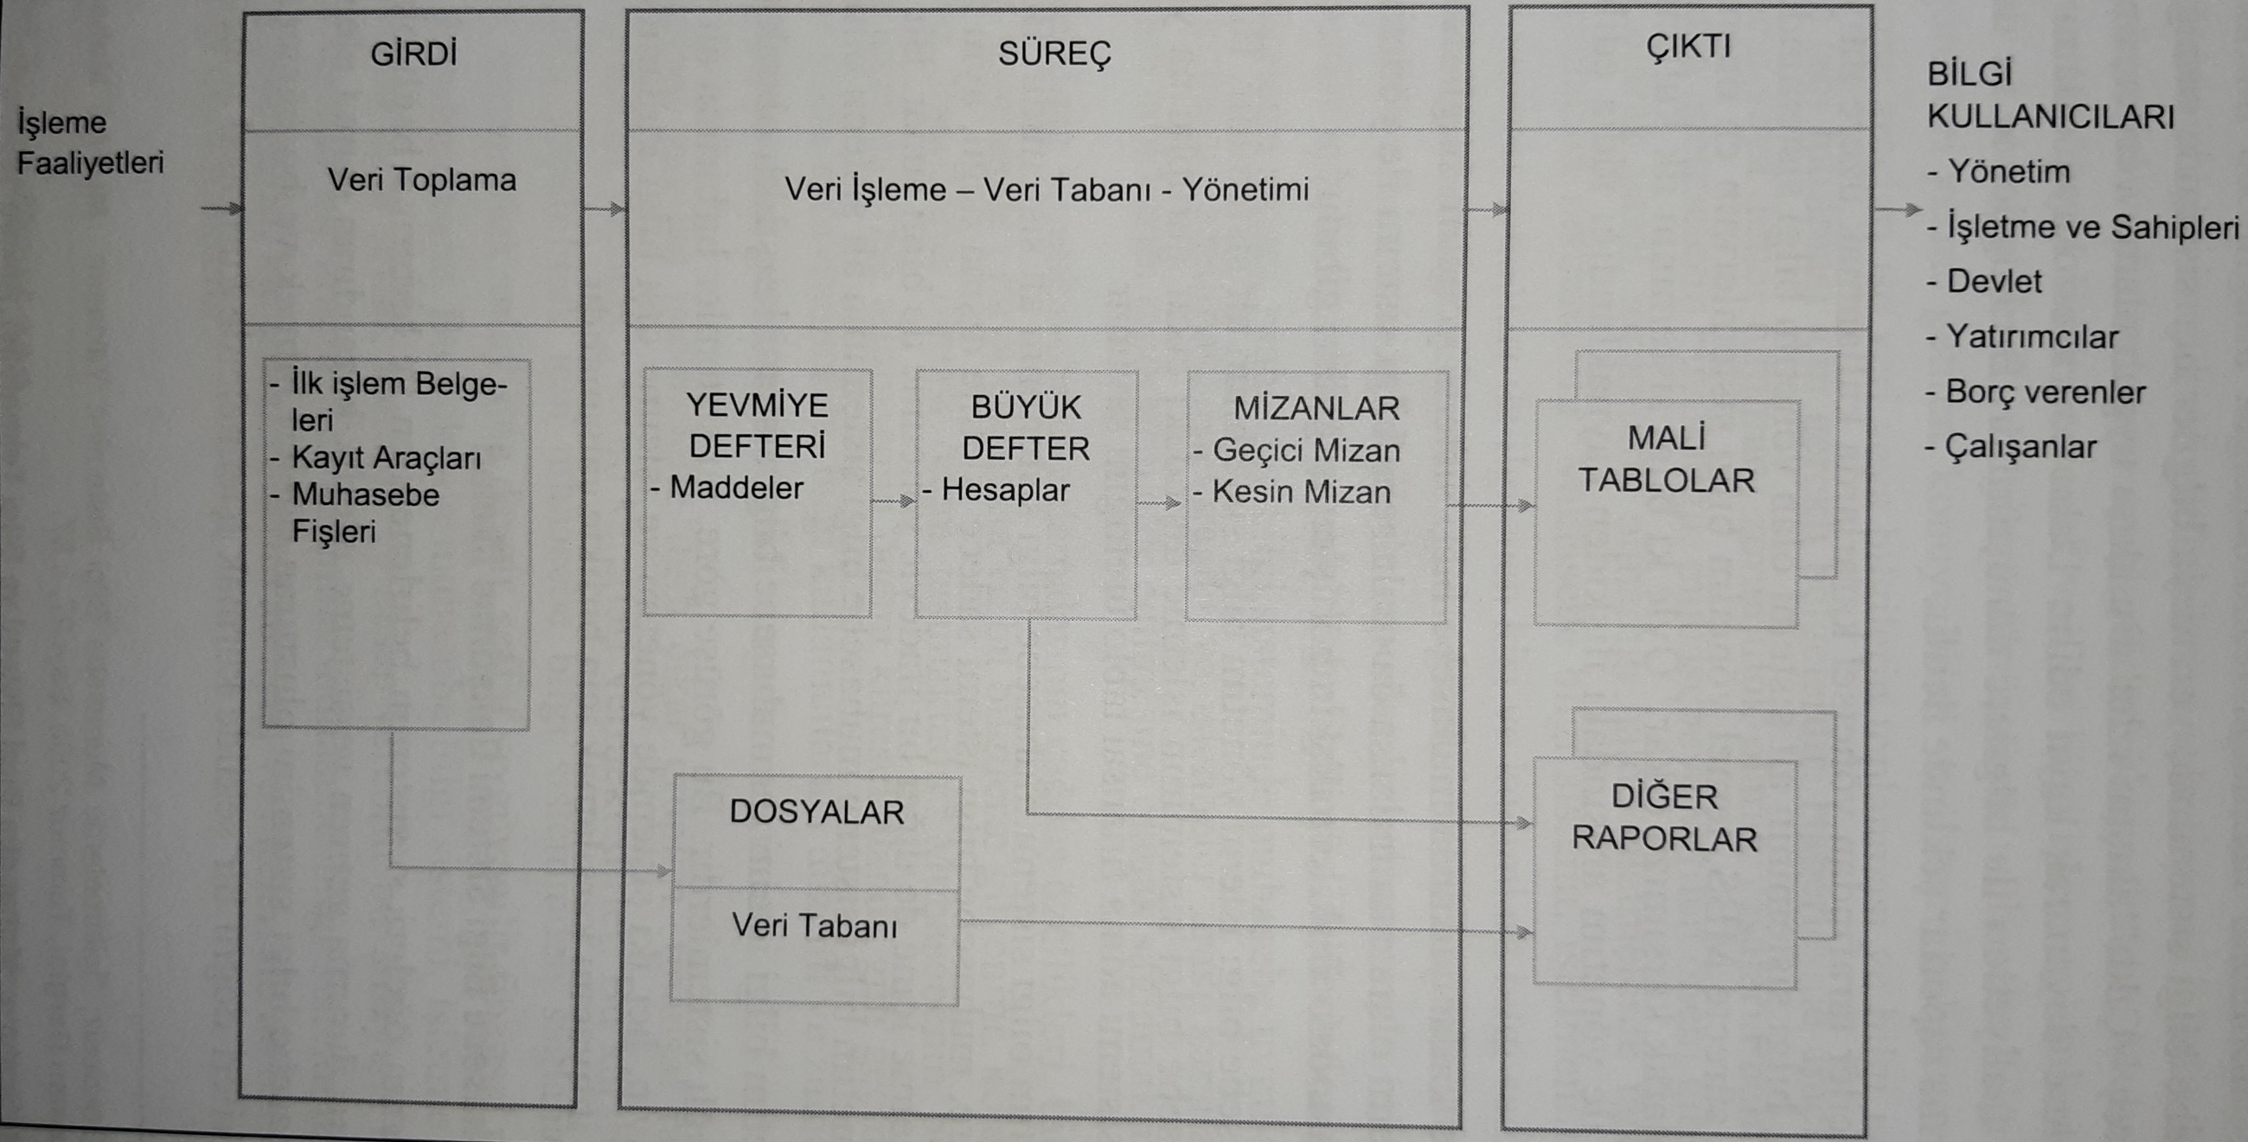
Muhasebe Bilgi Sistemi
Kaynak: (Ertaş, 2019).

Slide 39
Muhasebe Bilgi Sistemi
MBS’nde her sistemde olduğu gibi veri veya bilgiler Girdi – Süreç – Çıktı akışını izler.
Bu akışa uygun olarak veriler sisteme belgeye dayalı olarak kaydedilir.
Daha sonra bilgi işlem faaliyetleri çerçevesinde işlenerek bilgiye dönüştürülür.
Bu bilgiler iç ve dış bilgi kullanıcılarına raporla şeklinde iletilir (Ertaş, 2019).

Slide 40
Muhasebe Bilgi Sistemi Geliştirme İlkeleri
Muhasebe Bilgi Sistemi Geliştirme İlkeleri Ertaş, 2019);
Uygun maliyet ilkesi
MBS’nin kurulması ve işletilmesinde fayda-maliyet analizine dikkat edilmelidir.
Raporlama ilkesi
MBS’nin düzenli olarak ve gerçeği yansıtır şekilde finansal tabloların ve diğer tabloların hazırlanması gereğini belirtir.
İnsan Etkeni İlkesi
MBS’ni işletecek personelin yeterli sayı, mesleki yeterlilik ve donanımda olması gereği.
Örgüt Yapısı İlkesi,
MBS’nde kusursuz bir personel yönetiminin bulunması, yetki ve sorumlulukların karmaşaya yer vermeyecek şekilde uygun şekilde dağıtılması, görev tanımlarının yapılmış olması gereği
Açık ve Anlaşılabilir Olma İlkesi,
MBS’nin rahatlıkla açık, anlaşılır ve etkin olması, karmaşık olmaması
Veri Biriktirme ve İşleme İlkesi
Verilerin düzenli olarak kaydedilmesi, işlenmesi ve saklanması

Slide 41
Muhasebe Bilgi Sisteminin İşletmeye Katkıları
MBS’nin işletmeye katkıları (Ertaş, 2019);
Kaliteyi artırmak, ürün/hizmet maliyetlerini düşürmek,
Verimliliği artırmak,
Etkin karar desteği sağlanması,
Bilgi paylaşımı

Slide 42
Muhasebe Bilgi Sisteminin Unsurları
Hesap Planı ve Sistemi,
Muhasebeden elde edilen bilgiler karşılaştırılabilir ve faydalı içerikte olabilmesi için benzer işlemlerin benzer hesap grubu/sınıfı/hesap ta yer almasını sağlayarak kayıt ve raporlamanın etkinliğini sağlar.
İşletme çevresiyle ilgili yasal çevre, TDMS, TMS gibi sınırlar çerçevesinde işletmenin bulunduğu sektör, faaliyet yapısı, ölçeği gibi detaylar göz önünde bulundurularak hesap planı ve bu hesap planında bulunan hesapların alt kırılımları ihtiyaca göre şekillendirilir.

Slide 43
Muhasebe Bilgi Sisteminin Unsurları
Belge Sistemi,
MBS’nde, muhasebenin objektif belgelendirme kavramı göz önünde bulundurularak gerçeğe ve kurallara uygun olarak düzenlenmiş belgelere dayalı kayıtların yapılması gerekir
Dış Kaynaklı belgeler: İşletmelerin üçüncü kişilerle yapmış olduğu ticari faaliyetler sonucunda üçüncü kişiler tarafından düzenlenen belgelerdir. Alış faturası, irsaliye, serbest meslek makbuzu, dekontlar vb. (Ertaş, 2019).
İç Kaynaklı Belgeler: İşletme içerisinde oluşturulan ve kullanılan belgelerdir. Ambar giriş/çıkış formları, stok kartları, işçi zaman kartları, vb.

Slide 44
Muhasebe Bilgi Sisteminin Unsurları
Defter Sistemi,
Yasal olarak tutulması zorunlu defterler;
Bilanço Esasına Göre: Yevmiye Defteri, Defter-i Kebir, Envanter Defteri.
İşletme Esasına Göre: İkinci sınıf tüccarların işletme defteri tutması yeterlidir.
Ayrıca birinci sınıf tüccarlardan imalat işiyle uğraşanlar ayrı olarak bir de imalat defteri tutarlar.
Bu zorunlu defterlerin yanında işlemler faaliyetlerini daha ayrıntılı takip edebilmek adına isteğe bağlı olarak yardımcı defterler tutabilirler.

Slide 45
Muhasebe Bilgi Sisteminde Veri Toplama ve İşleme Süreci
Daha önce muhasebeyle ilgili bilgilendirme sürecinde muhasebenin;
parasal nitelikli işlemleri
kaydettiği,
sınıflandırdığı,
özetlediği,
raporladığı
ve bilgi kullanıcılarına ilettiği
belirtilmişti.

Slide 46
Muhasebe Bilgi Sisteminde Veri Toplama ve İşleme Süreci
Kaydetme
Veri veya bilgilerin belgelendirmek suretiyle toplanması ve bu belgelere dayalı olarak sisteme girişlerinin yapılması, ve bu bilgilere dayalı olarak yevmiye ve büyük defter kayıtlarının yapılması, stok kartları gibi kayıt ortamlarına geçirilmesi işlemidir.
MBS kullanıcı bazlı hatalı girişleri olabildiğince önleyebilecek ve zamanında uyarabilecek yapıda kurgulanmalıdır.

Slide 47
Muhasebe Bilgi Sisteminde Veri Toplama ve İşleme Süreci
Sınıflandırma
Elde edilen veri ve bilgilerin belirli gruplara, bölümlere, konulara ve özelliklerine göre düzenlenerek sınıflandırılmasıdır.
MBS’nin baştan doğru kurgulanarak ihtiyaç duyulabilecek rapor ve belgelere cevap verebilecek şekilde tasarlanması gerekmektedir. Sistem işlemeye başladıktan sonra değişiklik ve müdahale imkanı çok fazla olmayabilir veya çok fazla kaynak ve zaman israfı gerektirebilir.

Slide 48
Muhasebe Bilgi Sisteminde Veri Toplama ve İşleme Süreci
Hesaplama
Hesaplama veri veya bilgilere aritmetik işlemlerin uygulanmasıdır. MBS’nde sağlanmak istenen bilginin, raporun, tablonun özelliğine göre matematiksel, istatistiki modellerin veya değişik analizlerin uygulanması da hesaplama işlemidir. (Ertaş, 2016).
Bilgi işlem aşamalarının en önemli ve dikkat gerektiren aşmasıdır.

Slide 49
Muhasebe Bilgi Sisteminde Veri Toplama ve İşleme Süreci
Özetleme
Çok sayıda bilginin daha kullanışlı bir hale dönüştürülmesi işlemidir. Değişik kaynaklardan ve alt sistemlerden elde edilen ve biriktirilen çok sayıda bilginin anlamlı ve anlaşılır bir şekilde azaltılarak özetlendiği işlemdir (Ertaş, 2016).

Slide 50
Muhasebe Bilgi Sisteminde Veri Toplama ve İşleme Süreci
Saklama
Bilgi ve verinin biriktirilmesi, ilerde tekrar kullanılmak üzere konularına, ortamlarına, muhataplarına vb göre sistemli bir şekilde dosyalanması ve arşivlenmesi işlemidir.
Ayrıca bazı veri ve bilgilerin hem kanıtlama özelliği ve hem de tekrar kullanım amaçlı olarak saklanması yasal bir zorunluluktur.
Verilerin toplanması, kaydedilmesi, sınıflandırılması hesaplamalara kon edilmesi ve raporlanması aynı zamanda olmayabilir. Hatta bazı verilerin işletme faaliyetleri tamamlanıncaya kadar veya işin sonuçlandırılabilmesi için zorunlu olarak biriktirilmesi gerekir (Ertaş, 2016).

Slide 51
Muhasebe Bilgi Sisteminde Veri Toplama ve İşleme Süreci
Tekrar Kullanma
Saklanan veri ve bilgilerin, alınacak kararlara temel oluşturmak, dönemde yapılan işlemleri görmek, farklı dönemleri karşılaştırabilmek, fiyat koymak vb. benzer olaylar için tekrar kullanılması amacıyla hazır duruma getirilmesidir (Ertaş, 2016).

Slide 52
Muhasebe Bilgi Sisteminde Veri Toplama ve İşleme Süreci
Çoğaltma
Veri veya bilgilerin gerekli sayıda kopyalar halinde çoğaltılması işlemidir (Ertaş, 2016).

Slide 53
Muhasebe Bilgi Sisteminde Veri Toplama ve İşleme Süreci
İletme
Veri veya bilgilerin MBS içinde bilgi işlem aşamalarında kayıt, izleme, kontrol işlemlerine bağlı olarak bir aşamadan diğer aşamaya aktarılması, bir defterden diğer deftere aktarılması, farklı departmanlar arasında gerekli yerlere gönderilmesi, hazırlanan finansal tablo ve raporların ilgili taraflara sistem aracılığıyla sunulması işlemidir (Ertaş, 2016).

Slide 54
Muhasebe Bilgi Sisteminden Elde Edilecek Raporlar
İşletme dışı genel amaçlı raporlar
İşletme düzeyinde özel amaçlı raporlar

Slide 55
Muhasebe Bilgi Sisteminden Elde Edilecek Raporlar
İşletme dışı genel amaçlı raporlar
VUK, TTK, SPK vb. yasal çerçevede işletmelerin zorunlu olarak düzenlemeleri gereken raporlar ile ilgili işletmenin performansını gösteren standartlaştırılmış finansal raporlardır. Başlıcaları (Ertaş, 2016);
Bilanço (Finansal Durum Tablosu)
Gelir-Gider Tablosu (Kar Zarar Tablosu)
Satılan Malın Maliyeti Tablosu
Kâr Dağıtım Tablosu
Fon Akım Tablosu,
Nakit Akım Tablosu

Slide 56
Muhasebe Bilgi Sisteminden Elde Edilecek Raporlar
İşletme düzeyinde özel amaçlı raporlar
İşletme düzeyinde kendi ihtiyaç duyabileceği raporlardır. Başlıcaları (Ertaş, 2016);
Satış işlemlerine ilişkin,
Tahsilat ve ödeme işlemlerine ilişkin,
Satın alma işlemlerine ilişkin,
Üretim planlama sistemine ilişkin,
İK sistemine ilişkin,
Maddi Duran Varlık işlemlerine ilişkin

Slide 57
Kaynaklar
Anameriç, H. (2005). Yönetim Bilgi Sistemlerinin Yönetim Fonksiyonları Üzerine Etkisi. Ankara Üniversitesi Dil ve Tarih-Coğrafya Fakültesi Dergisi. 45 (2), s. 25-43.
Ertaş, F.C. (2019). Muhasebe Bilgi Sistemi ve Organizasyonu, Ankara: Seçkin Yayıncılık
Sevilengül, O. (2001). Genel Muhasebe. Genişletilmiş 10. Baskı. Ankara: Gazi Kitabevi.
Yazıcı, M. (1990). Muhasebe Tümlemleri ve Örgütlenmesi. İstanbul: M.Ü. Nihad Sayar Yayın ve Yardım Vakfı Yayınları.

